Slide 1
Epidemia da CoViD-19 [“SARS-CoV-2”]:
Quando inizia a circolare il SARS-CoV2 in Liguria?
Evidenze dai modelli predittivi
Evidenze dalla valutazione delle TC polmonari
Evidenze dal progetto di valutazione della sieroepidemiologia dei donatori
Update 22 Maggio 2020

Slide 2
Pazienti COVID in Media intensità, osservati e previsti dal modello
Popolazione di partenza: 1-10
Primi casi 15 Gennaio 2020
R0: 3,2
Introduzione nuovi casi (n.=50-100 casi) il 1/3, 8/3 e 11/3/2020
Tempo (gg)

Slide 3
Pazienti COVID in UTI, osservati e previsti dal modello
Popolazione di partenza: 1-10
Primi casi 15 Gennaio 2020
R0: 3,2
Introduzione nuovi casi (n.=50-100 casi) il 1/3, 8/3 e 11/3/2020
Tempo (gg)

Slide 4
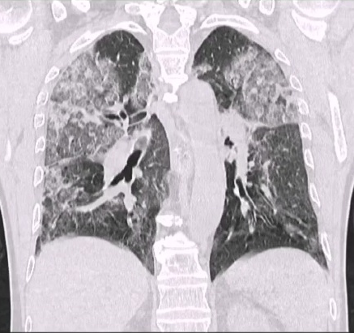
Quando inizia a circolare il SARS-CoV2 in Liguria?
I primi casi sospetti catturati mediante TC
25 Feb: 1° caso ad Alassio, link con la Lombardia
2° caso a La Spezia, link con Codogno
20-21 Feb: 6 casi a Codogno
Almeno 2 cluster
1 Dic | 8 Dic | 15 Dic | 22 Dic | 29 Dic | 5 Gen | 12 Gen | 19 Gen | 26 Gen | 2 Feb | 9 Feb | 16 Feb | 23 Feb | 1 Mar | 8 Mar
27 Dic
10 Gen
19 Gen
22-29 Gen
3 Feb
29 Feb-9 Mar:
3 casi in Provincia di Genova

Slide 5
Quando inizia a circolare il SARS-CoV2 in Liguria?
I primi casi sospetti catturati mediante TC
25 Feb: 1° caso ad Alassio, link con la Lombardia
2° caso a La Spezia, link con Codogno
20-21 Feb: 6 casi a Codogno
Almeno 2 cluster
1 Dic | 8 Dic | 15 Dic | 22 Dic | 29 Dic | 5 Gen | 12 Gen | 19 Gen | 26 Gen | 2 Feb | 9 Feb | 16 Feb | 23 Feb | 1 Mar | 8 Mar
Dicembre
Gennaio
Classe 5
Classe 4
…42
3 Mar (tamp): residente Andora, caso B (decesso)
4 Mar (tamp): residente Alassio, caso B, polmonite
5 Mar (decesso): residente Sanremo, caso B
5 Mar (tamp): 2 residenti ASL5, caso B, polmonite

Slide 6
Quando inizia a circolare il SARS-CoV2 in Liguria?
I primi donatori IgG+/IGM+
25 Feb: 1° caso ad Alassio, link con la Lombardia
2° caso a La Spezia, link con Codogno
20-21 Feb: 6 casi a Codogno
Almeno 2 cluster
1 Dic | 8 Dic | 15 Dic | 22 Dic | 29 Dic | 5 Gen | 12 Gen | 19 Gen | 26 Gen | 2 Feb | 9 Feb | 16 Feb | 23 Feb | 1 Mar | 8 Mar
Dicembre
Gennaio
IgG+
IgG+
IgG+
IgG+
5
4
IgG+
IgG+
IgG+
IgG+
IgG+
IgG+
IgG+
IgG+
IgG+

